Slide 1
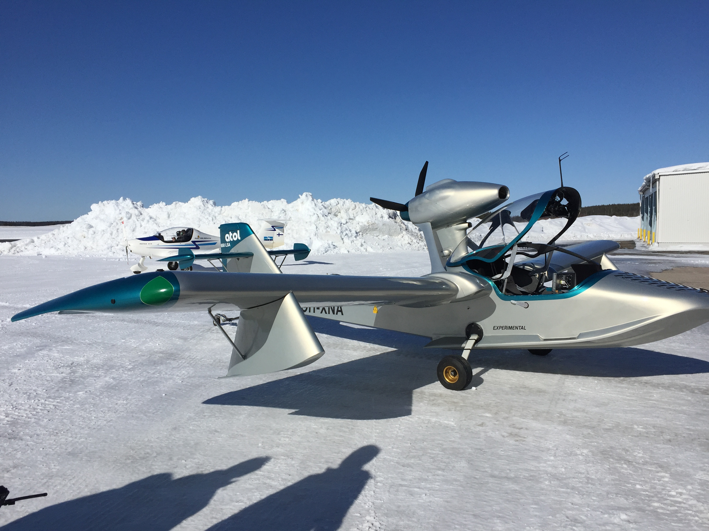
Lentäjien puheenvuoro - ATOL-onnettomuus
Lentoturvallisuus
Anssi Rekula & Ari Tolonen

Slide 2

Atol 650 LSA EFRO 3.7.2018

Slide 3
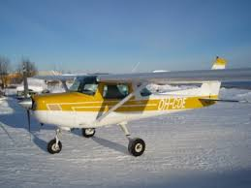
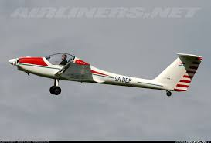
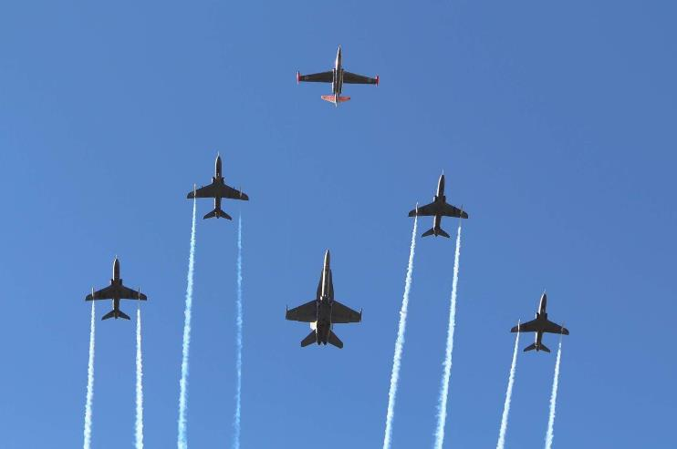
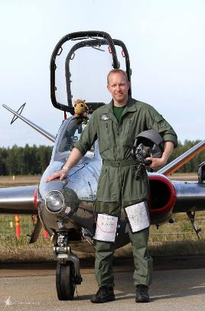
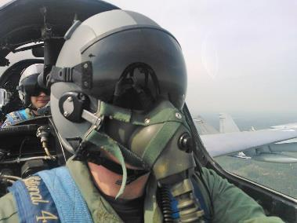
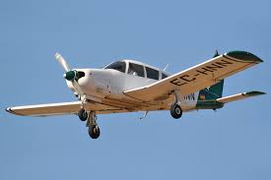
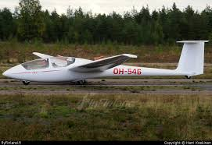
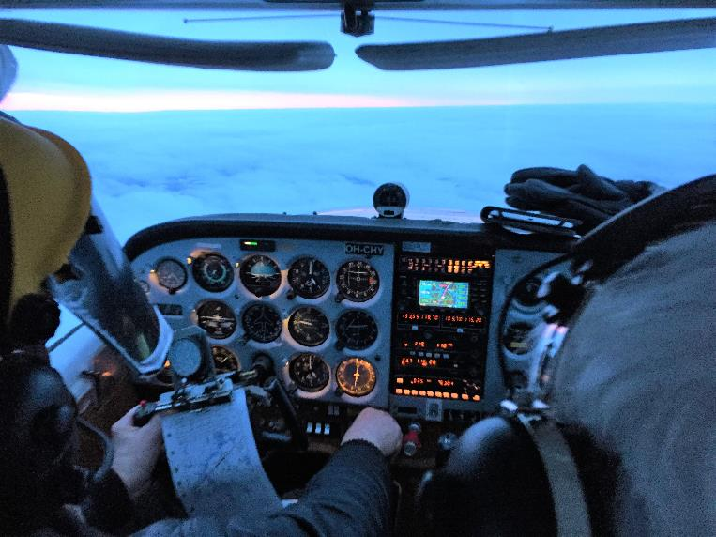
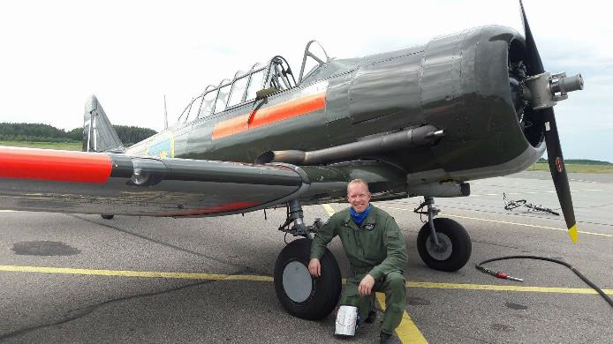
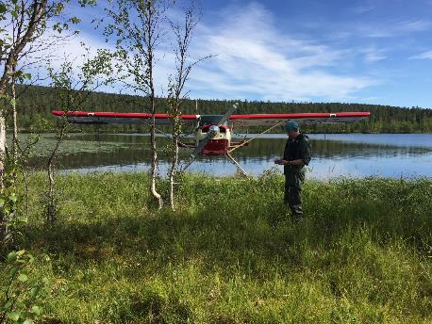
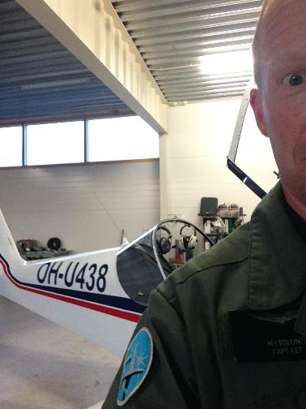
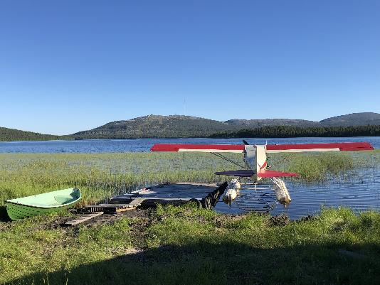
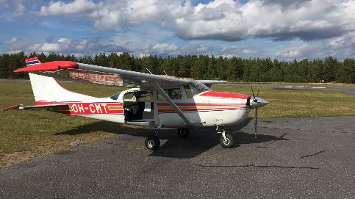
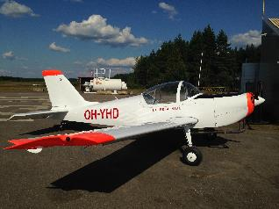
..tehtyä..

Slide 4
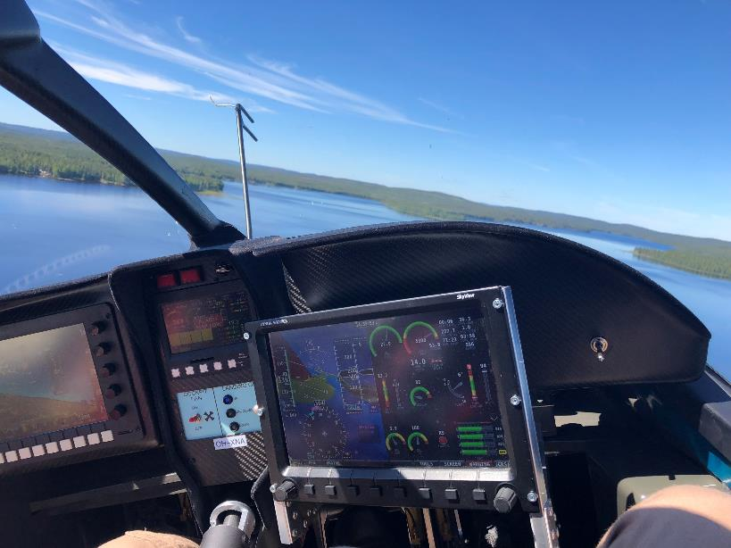
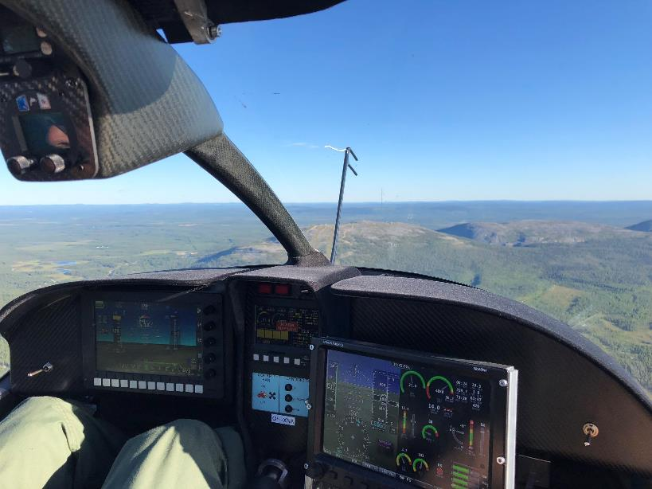
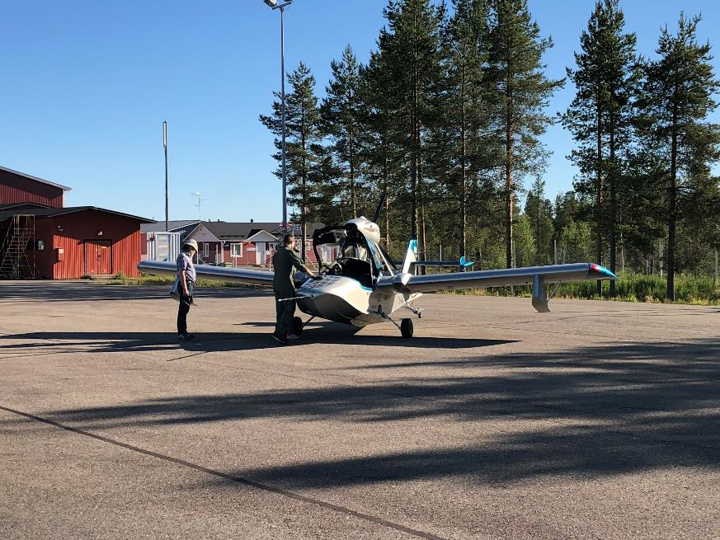
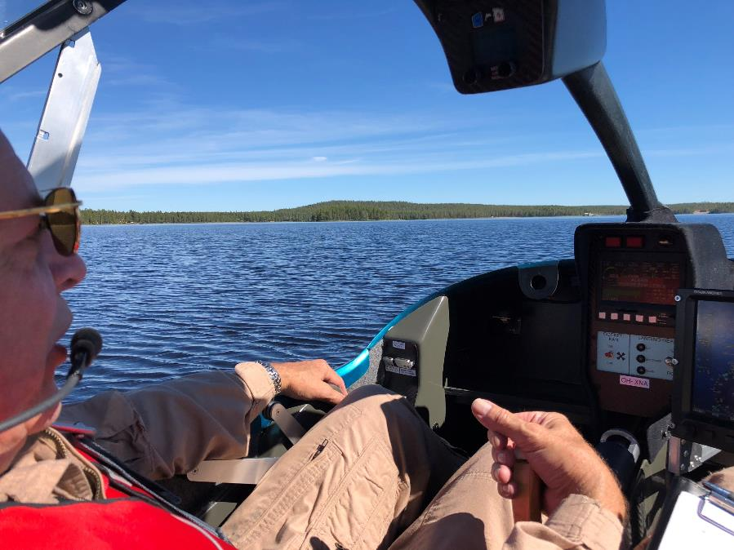
Esikatsele liite IMG_2012.JPG
IMG_2012.JPG
2 MB
ATOL LSA650
”elementissään”

Slide 5
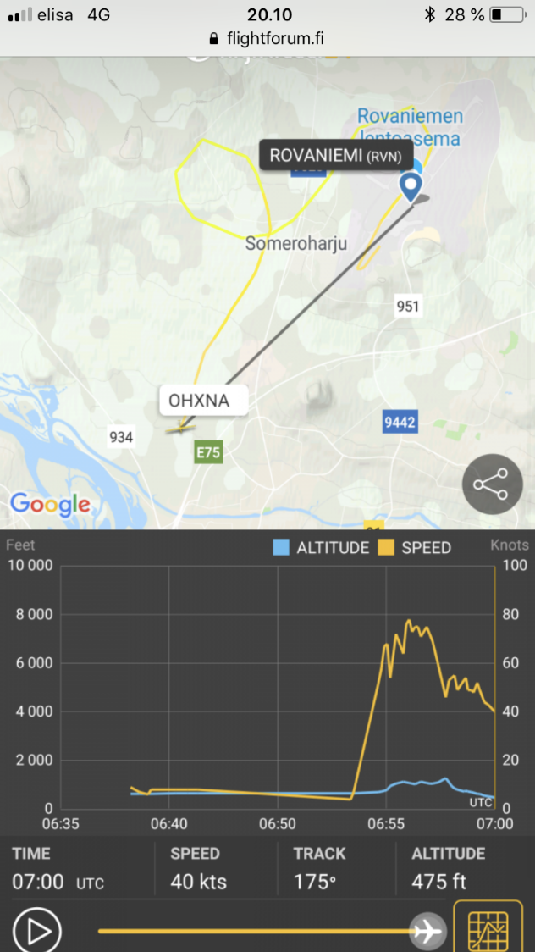
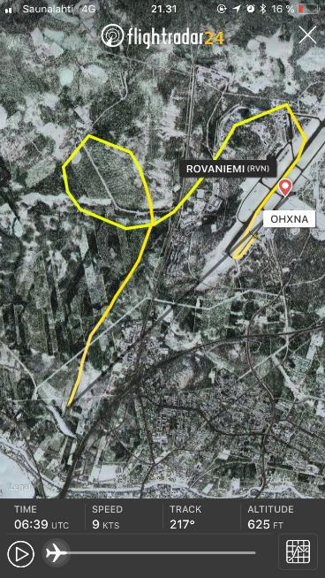
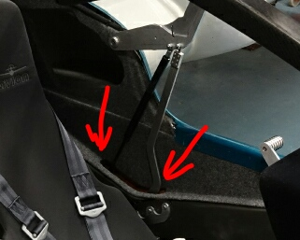
Päätöksiä, tuntemuksia, fiiliksiä…
”mitä hittoa…ollaan avomallissa”…”lennä konetta”…täysi teho, vajoaa, on ohjattavissa…pelastetaan kone…mitä seuraavaksi…minne päästään…miten hitto tuo kuomu kestää tuossa??
”hiljennä…yritetään kuomua kiinni”…”ei päästä kentälle”…pahus, voimalinja…”mayday?”..”ei kuule”
”joelle”…””joo”….telineet ylös…”suo vasemmalla”…”joelle yritetään”…”joo”
”ei päästä joelle…minun ohjaimet”…selkeä tehtävien vaihto
”kun osuu ensimmäiseen puuhun niin vedän kaasun kiinni ja sauva taakse”
Ensimmäinen kunnon osuma puuhun….kaasu kiinni ja sauva taakse…mielessä vain ”nyt sattuu”
Ryskis, räiskis..töks….”tässäkse oli ☺”….keskellä liekkejä, ensin ”lämmin henkäys, sitten alkoi korventamaan, sattumaan…liekit kaikkialla, pidätän henkeä, silmät lähes kiinni.
”ÄKKIÄ ULOS”…mihinkään ei satu....vyöt auki ja eteenpäin…
Ulkona koneesta….”oot tulessa”….”voi s**tana, kone paskana”…mut hei, hengissä

Slide 6
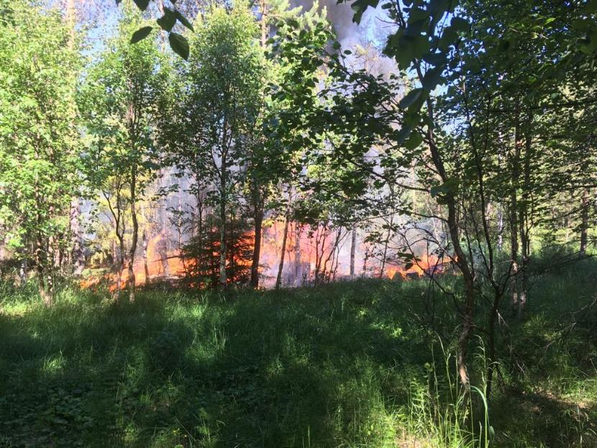
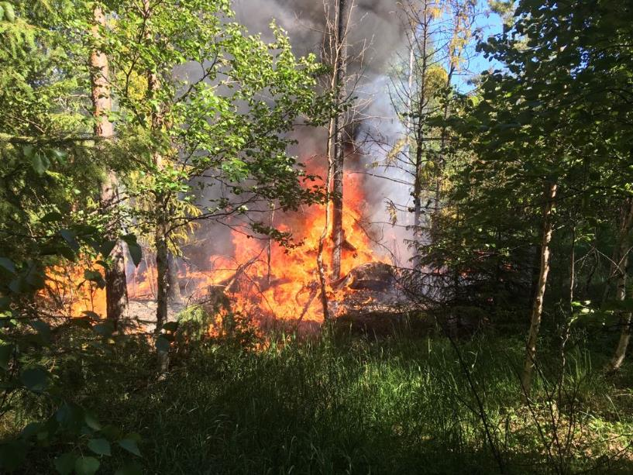
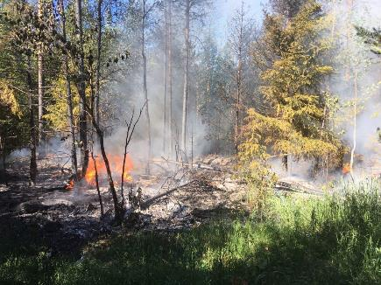
Pelastautumiseen vaikuttaneita tekijöitä:
Suhteellisen ”pehmeä” rysäytys
Puut ottivat energiaa vastaan
Nopeus n.75-80km/h
Hallittuna mahdollisimman pitkään
Kuomu ei ollut esteenä
Koneen asento, vasemmalla kyljellään
Ei muodonmuutoksia ohjaamossa
Turvavöiden toiminta
Vahva rakenne
Pyörät ylhäällä
Kuppi-istuimet
Henkilökohtaisesti:
Kokemus, tietotaito ja harjoitukset
Fyysinen koko
Fyysinen kunto
Henkinen kunto
Varusteet, kengät, haalarit ja hanskat
Tajunnan säilyttäminen
Oikeat päätökset
Kyky toimia

Slide 7
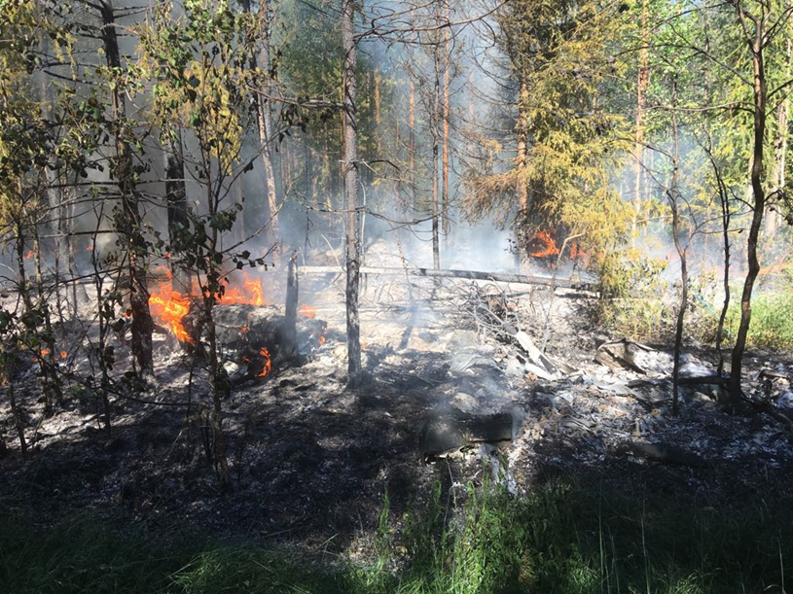
Yhteydet:
Vastaus puheluun lennonjohdosta
Soitto lennon valvojalle
Viesti läheisille
Etsijät, pelastajat:
Ilmavoimien Hawk ensimmäisenä yläpuolella, opasti yksiköitä
Rajavartiolaitoksen kopteri & pintapelastaja…lähtivät oma-aloitteisesti
Varuskunnan lääkäri (Majuri) & hoitaja, mukana kipulääkettä
ATOL Avion lennon valvoja
Ambulanssi
Poliisi, Pelastuslaitos
Hoitoketjun aloitus:
Itsensä taputtelu sammuksiin
Läheiseen ojaan viilentämään paikkoja
Paidat pois ja niiden kastelu
Kipulääkettä, puoli ampullia (PV)…ei mitään palovammojen hoitoa varten, edes ohjeita
”Vinssataanko ja kopterilla” – ei kiitos
Kenelläkään ei mitään ”viilentävää”…paitojen kastelu uudelleen kuraojassa..”ei siinä kuravedessä, no kastele sitten”
Kävelemään & toinen puolikas ampullista olkapäähän kipulääkettä
Ambulanssissa tärkeintä tuntui olevan henkilötietojen kirjaaminen, ei vammojen tila tai hoito
Ensiapuun, tilan rauhoittaminen – ei ylimääräisiä, puhallutukset…päähän viilennys…käsistä vain nahkaa pois

Slide 8
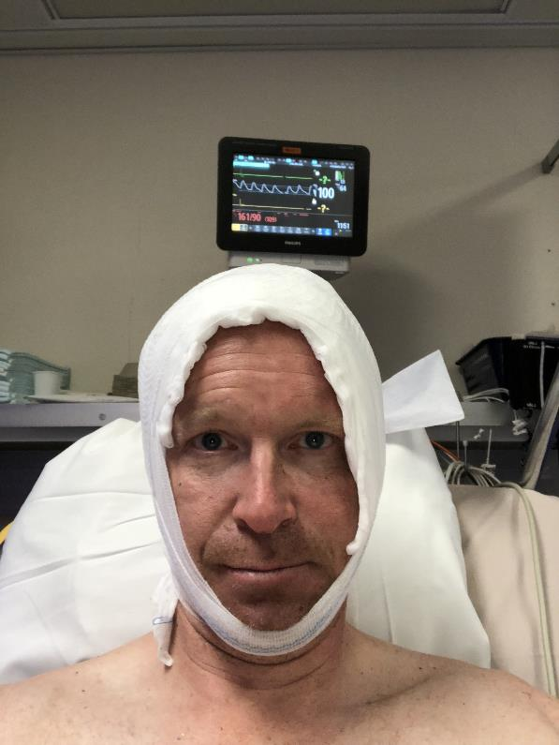
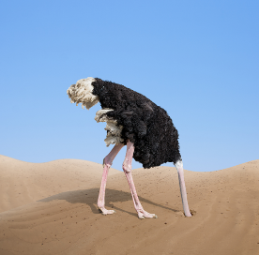
Ensiavussa:
”Oma lääkäri” + plastiikkakirurgi ja riittävästi apua, kuunneltiin
Viilennykset + puhdistus…jatkuva palamisen tunne
Kunnon lääkkeet, kipu pois, jääpussit
Erittäin ammattimaista toimintaa, kerrottiin missä mennään ja mitä odottaa
Osastolle:
Erittäin hyvä huolenpito, seuranta ja tarkastukset
Lepoa, siteiden vaihtoa, ruokaa yms
Tilanteen läpikäynti…mitä tapahtui, miten tapahtui…keskustelu
Henkinen tila hyvä…vähällä selvittiin
Muiden rauhoittelu
Saimme nukuttua ihan hyvin
Jatko:
Soittoja, viestejä ja tärkeät ohjeet…Alf: ”älä mieti mitä olisi voinut tapahtua, älä mieti mitä olisit voinut tehdä”
Kotiutus seuraavana päivänä
Jatkohoito VLK sairaalassa, lääkäreitä ei nyt niin paljoa homma kiinnostanut (korvan tulehtuminen?)
”Pikalähete” Tre plastikkakirurgille…kuin Posti…viikon päästä tuli kirje ja heti kahden viikon päästä sinne??
Siteiden vaihtoa ja rasvausta…onneksi ei ollut kuin 28-32 astetta lämmintä
1,5-2vkon välein seuranta…haavojen umpeutumiseen korvissa meni 5-6vkoa…elokuun toisella viikolla ei jäänyt enää tyynyyn kiinni nukkuessaan

Slide 9
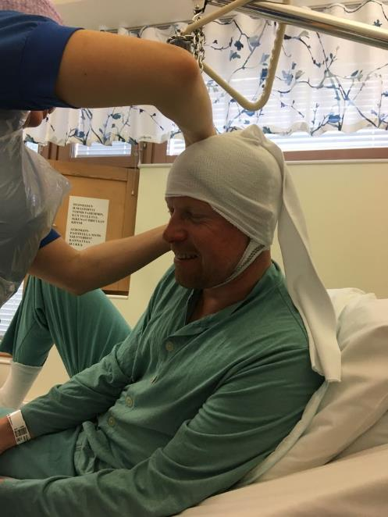
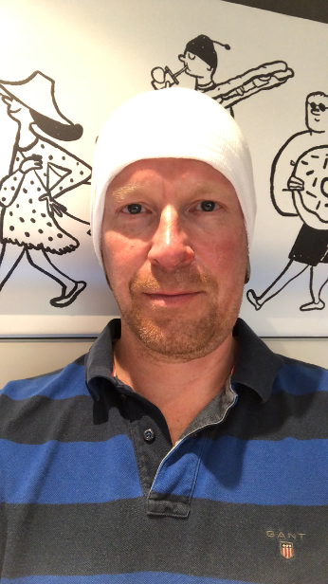
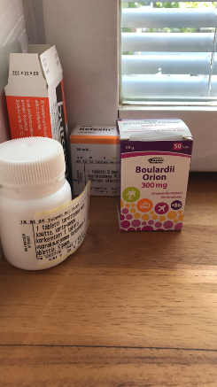
Mietteitä pelastautumisesta:
Ilman tulipaloa olisi ollut kaksi mustelmaa
Toimintakyky säilyi koko ajan…hetkenkin tajunnan menetys…siihen olisi jääty
Suojavarustus…bootsit, Nomex-haalari, nahkahanskat…ei toivoa ilman niitä
Fyysinen ja henkinen kunto
Kypärä…
Tuuria & taitoa
Mietteitä potilaan näkökulmasta:
Apu tuli nopeasti paikalle…ja paljon
Riittämätön palovammojen hoito alussa..JÄÄHDYTYS…”vauriot lievemmät”/Jorvin palovammayksikkö (varsinkin kädet, päässä parempi)
Lääkintähenkilökunnassa vaihteleva priorisointi (VLK)…ilman hoitajan aktiivisuutta ei olisi tulehdusta lähdetty hoitamaan
AG hoitolaput olivat hyviä, ”pipolle eri kokoja”
Kotihoito-ohjeet riittävät
Laskut tulivat tipoittain ja viiveellä
Ei tarjottu mitään tukea tai edes kysytty
Medikaali:
Yhteys Trafiin…”miten menetellään”
Selkeästi ”takaisin lentämään” asenne – hyvä
Hoitokertomus, lääkärinlausunto ja oma kertomus
Lentämisen luonteen & lajin huomiointi?
Lääkäreiden tutustuminen eri lentolajeihin?

Slide 10
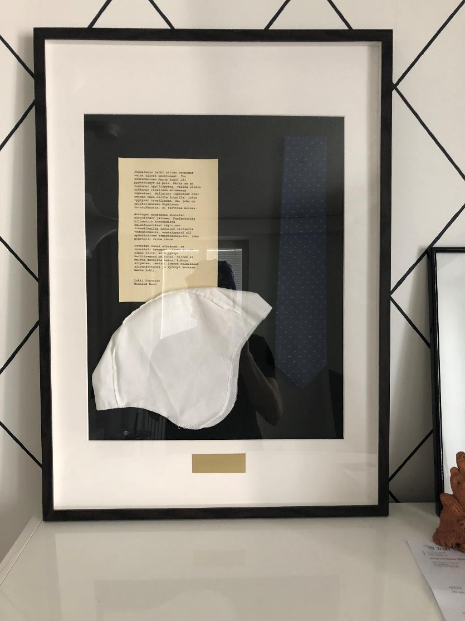
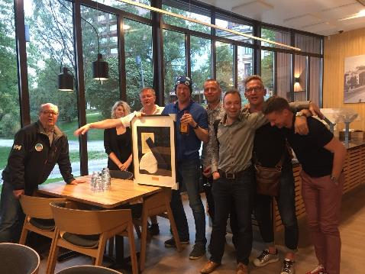
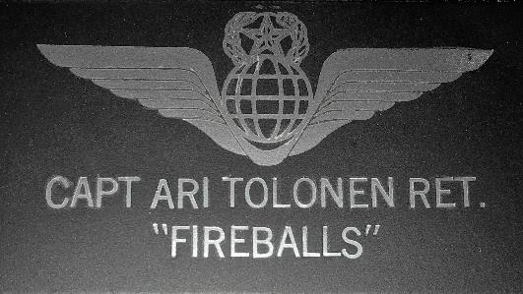
Jälkihoito…
…keskiviikkona kotiin…
…sunnuntaina kaverit järjestivät ”peijaiset”….
…”FIREBALLS”…
…on muuttanut suhtautumista elämään
…ei ole muuttanut lentämisen suhteen…
…kerron kaikille, jotka kysyvät..
Muille…
…psykologinen jälkipyykki
…meillä kummallakaan ei ongelmia…ainakaan tunnistettuja
Ideoita:
Jokainen reagoi eri tavalla
Tukihenkilö?
Avoimuus…puhutaan
Kerätään lisää tietoa, kokemuksia
Säästetään jonkun henki..

Slide 11
Atol 650 LSA …nousee takaisin siivilleen
KYSYMYKSIÄ?

Slide 12
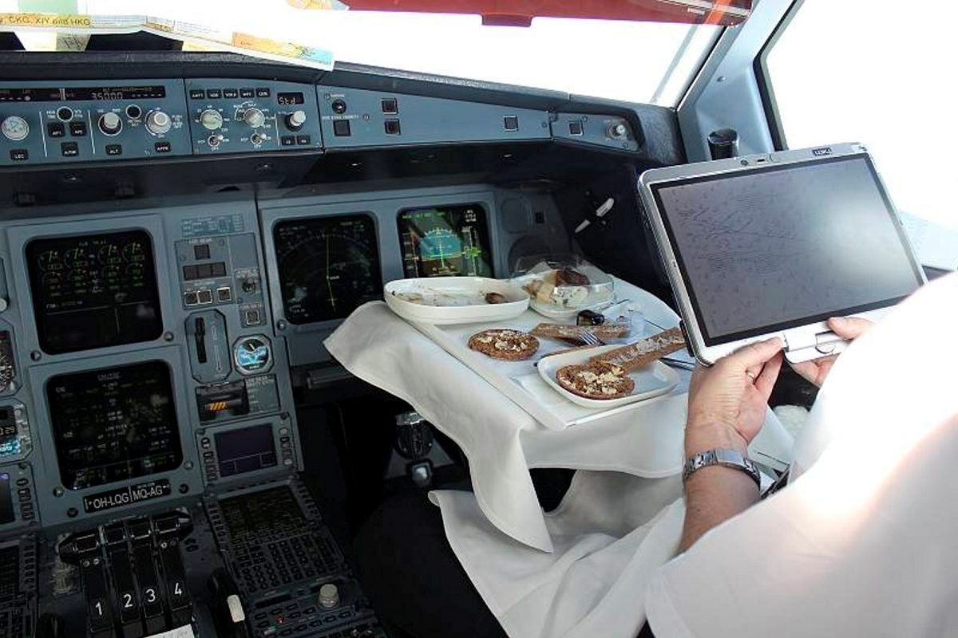
Miten varautua pahimpaan…

Slide 13
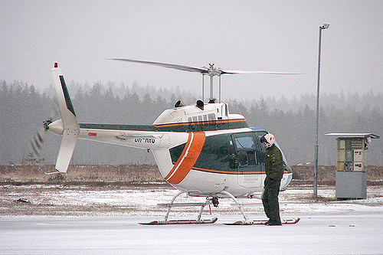
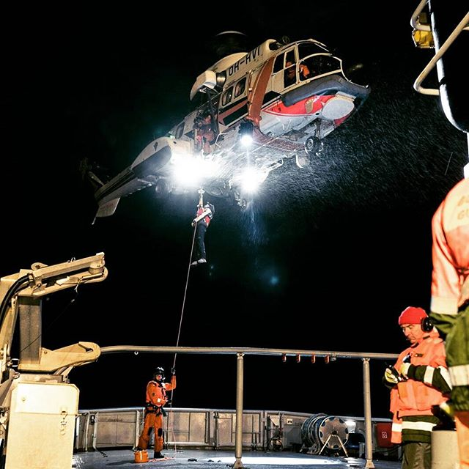

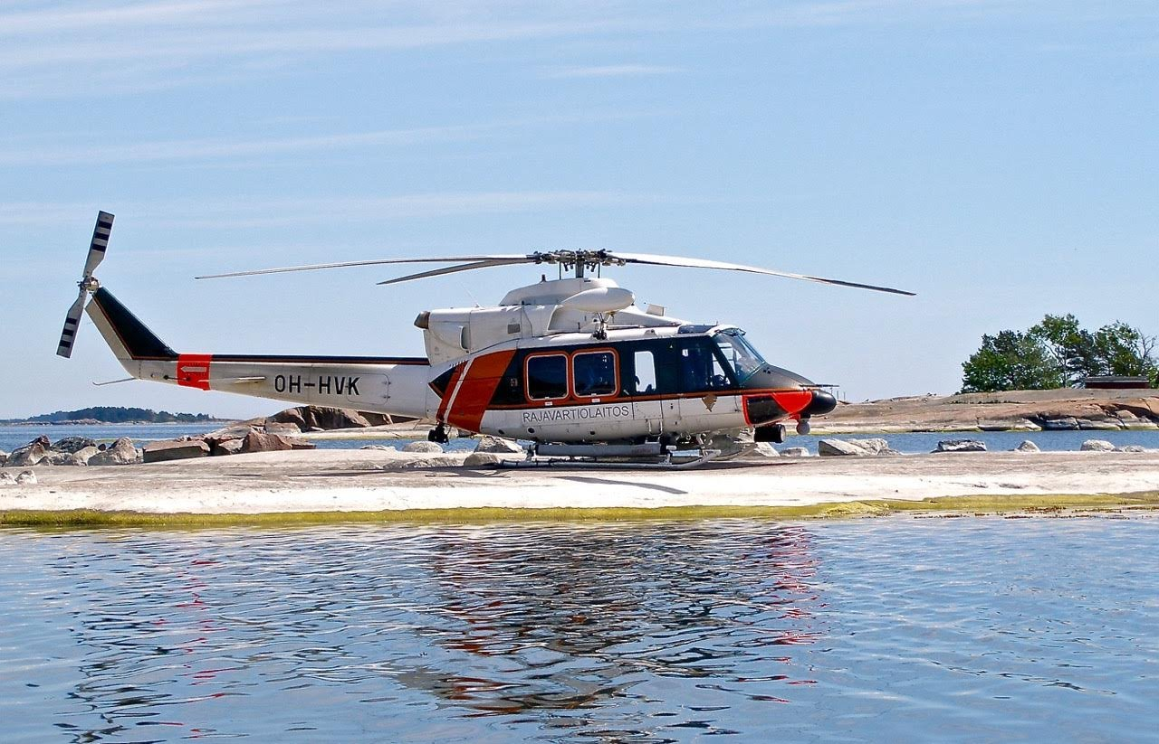
Anssi - Sotilasmestari evp Vartiolentolaivue 8v. - MI-8 Huolto-ja lentomekaanikko - AgustaBell 206 sekä 412 huoltomekaanikko

Slide 14
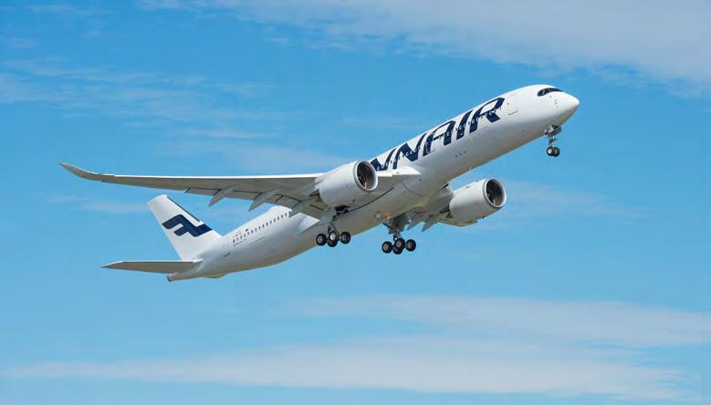
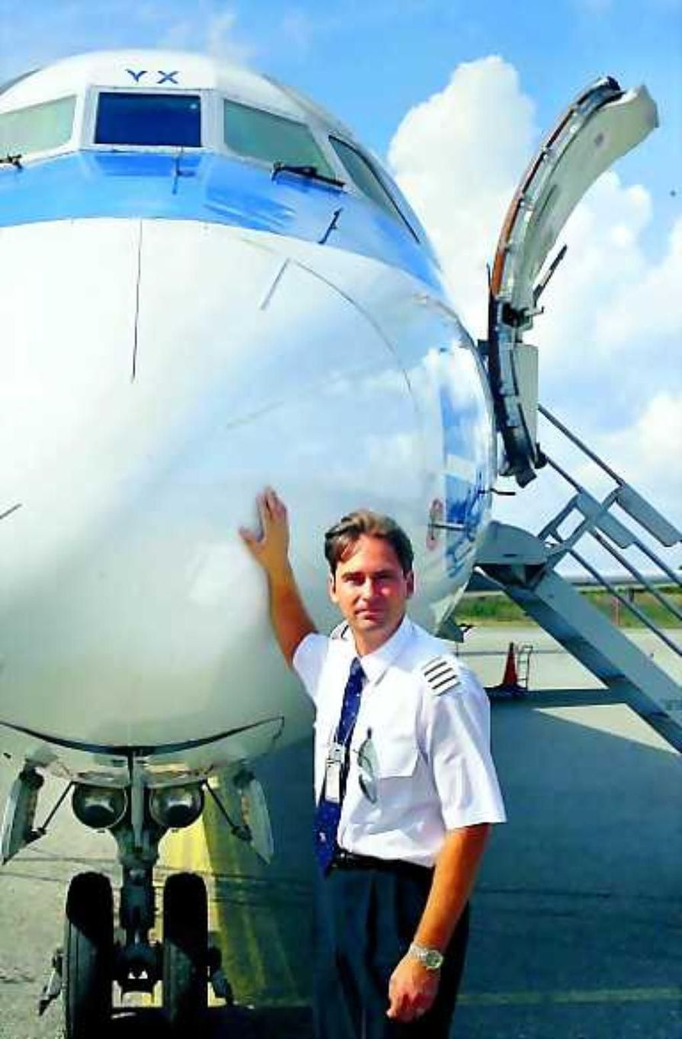
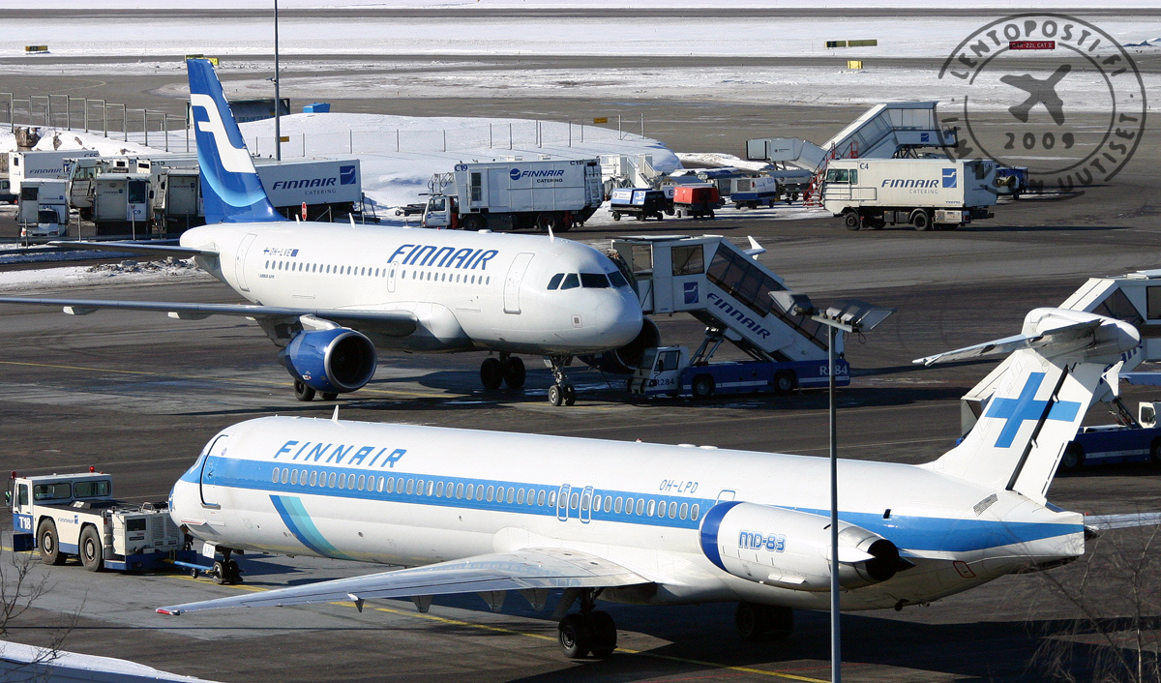
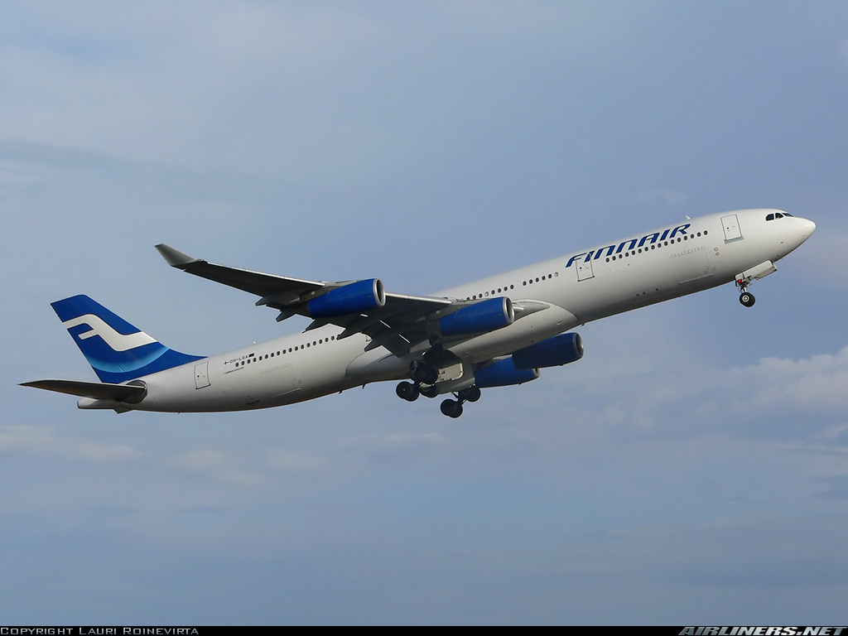
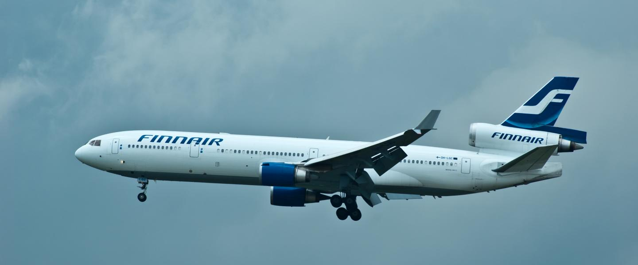
Finnairilla 26 vuotta DC-9 perämies, MD-80 perämies, DC-9 Kapteeni, MD-11 perämies, MD-11 Kapteeni Bussikuski AB 32 ja AB 340

Slide 15
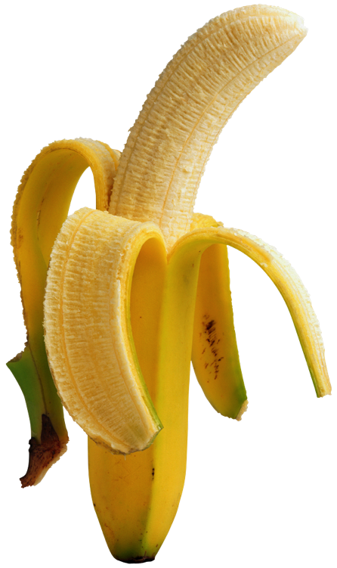
Miten kuka tahansa voi valmistautua ennalta arvaamattomaan?
Lennon suunnittelu
Fit to fly
Tehtävän mukaiset varusteet
Eng out proseduurin läpikäynti
Matkustajien briefaus
Muista lentää konetta ja tarkkailla ympäristöä!!!!!
Evakuointi maalle/veteen, mitä pitää ottaa huomioon…
Laskuteline sisällä vaiko ulkona?

Slide 16
KIITOS!

